Slide 1
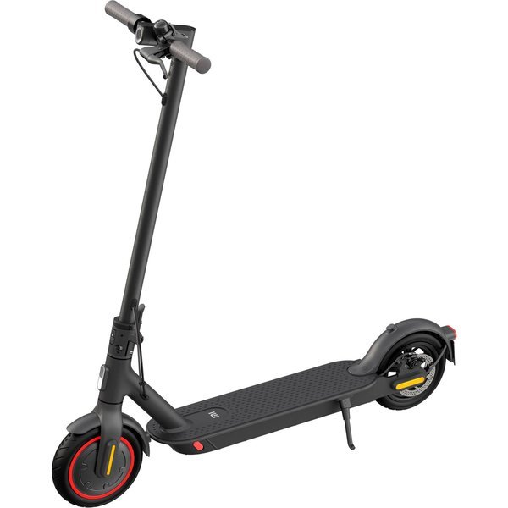

Forslag til ROLLUP
BLI MED I VÅR
?
QUIZ
OG VINN
EL-SPARKESYKKEL
VERDI
INNTIL
6.000

Slide 2
BLI MED I VÅR
?
QUIZ
OG VINN
EL-SPARKESYKKEL
VERDI
INNTIL
6.000

Slide 3
SMELTEDIGEL 4
MER OM ÅRETS SYNLIGHETSKAMPANJE
Title Page Option

Slide 4
ROTARY QUIZ
SYNLIGHETSKAMPANJE

Slide 5
ROTARY-QUIZ 2021 – DISTRIKT 2275
Kjære Rotaryvenner i distrikt 2275
Distriktet står foran en stor oppgave med å få flere til å være med i den fantastiske organisasjonen Rotary er.
Vi ber klubbene om hjelp, og inviterer til en ny runde Rotary-Quiz. Forrige gang var i 2017. Da var det stor interesse blant klubbene, - og logistikken ble en utfordring. Vi fikk rett og slett ikke sendt materiell hurtig nok rundt i vårt vidstrakte distrikt.
Denne gang vil vi lage flere parallelle sett.
Sammen med klubbene setter vi opp en plan på hvilke klubber som har aksjonen til en hver tid.
Les gjennom disse sidene. Ta en prat i klubben din.
Jeg håper dere vil være med i dette prosjektet, med formål å gjøre Rotary mer synlig.
SETT OPP ROLLUP’EN OG KJØR QUIZ
EN ENKEL MÅTE Å PROFILERE ROTARY I NÆRMILJØET
FORTELL OM ROTARY, - DEL UT BROSJYREN OG QUIZ-SKJEMA
EN QUIZ GJØR DET ENKELT Å KOMME I KONTAKT MED BARN OG VOKSNE
Med hilsen
Terje Gaarden
Distriktsguvernør 2020-2021
Rotary Distrikt 2275

Slide 6
ROTARY-QUIZ 2021 – DISTRIKT 2275
Kjære Rotaryklubb
Følg med i mailboksen – informasjon om årets bli-synlig-aksjon er underveis
BLI MED I VÅR
?
QUIZ
OG VINN
EL-SPARKESYKKEL
VERDI
INNTIL
6.000

Slide 7
ROTARY-QUIZ 2021 – DISTRIKT 2275
ET TILBUD TIL ROTARYKLUBBER
BLI MED I VÅR
?
- som vil markedsføre seg i lokalsamfunnet
QUIZ
MELD DERE PÅ SOM VERTSKAP FOR EN ROTARYQUIZ
OG VINN
EL-SPARKESYKKEL
DISTRIKTET SØRGER FOR
INFORMASJONSBROSJYRE
SVARBLANKETT
ROLLUP OG EFFEKTER
PREMIER
DEKKER FRAKTKOSTNADER
VERDI
INNTIL
6.000
AKSJONSPERIODE: 1.MAI – 17.JULI 2021
KLUBBENE SØRGER FOR
SETTE SEG INN I PROSEDYRENE
FINNE ET EGNET STED
IVERKSETTE EN ELLER FLERE QUIZ
RAPPORTERE TIL DISTRIKTET
SENDE MATERIELLET VIDERE

Slide 8

ROTARY-QUIZ 2021 – DISTRIKT 2275
Fra 20.mars 2021
1.mai – 17.juli 2021
20.juli 2021
FORBEREDELSER
QUIZ-PERIODE
TREKNING
Distriktet samler svarene og lager liste på deltakerne.
Trekning foretas 20.juli 2021 og vinneren kontaktes.
Klubbene kontaktes.
Hvis klubben vil delta bestiller klubben materiell fra distriktet.
Klubben velger uke for sin aktivitet.
Klubben kjører en eller flere Quiz.
Når Quiz’en er avholdt sendes materiellet videre til neste klubb.
Etter endt aktivitet rapporterer klubben til distriktet, senest 17.juli 2021.
01
02
03

Slide 9
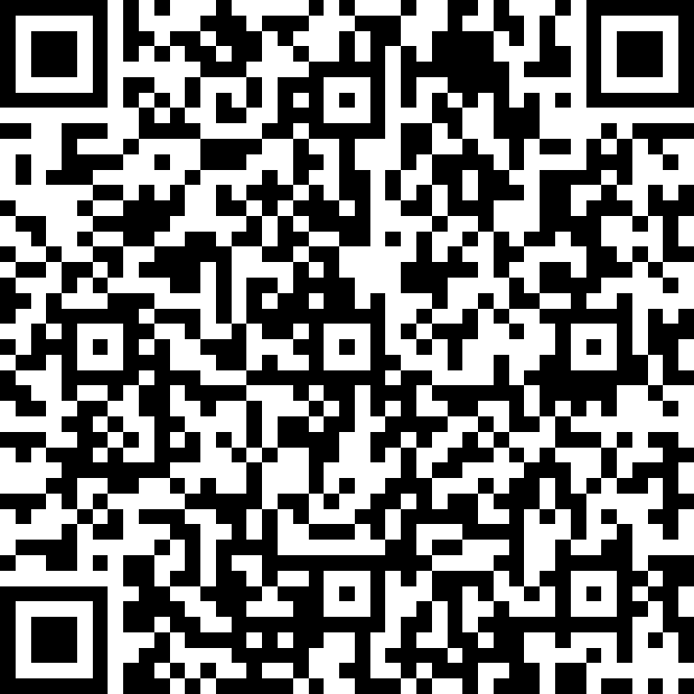
ROTARY-QUIZ 2021 – DISTRIKT 2275
ET TILBUD TIL ROTARYKLUBBER
- som vil markedsføre seg i lokalsamfunnet
Klikk her, eller skann med mobilen
MELD DERE PÅ SOM VERTSKAP FOR EN ROTARYQUIZ
START HER
MELD INTERESSE VED Å BENYTTE QR-KODEN, - eller
SEND EPOST TIL terje@gaarden.as
QR-KODE FOR BESTILLING AV MATERIELL
DISTRIKTET SENDER TIL KLUBBEN
AKSJONSPERIODE: 1.MAI – 17.JULI 2021
FRIST FOR PÅMELDING: 12.APRIL

Slide 10
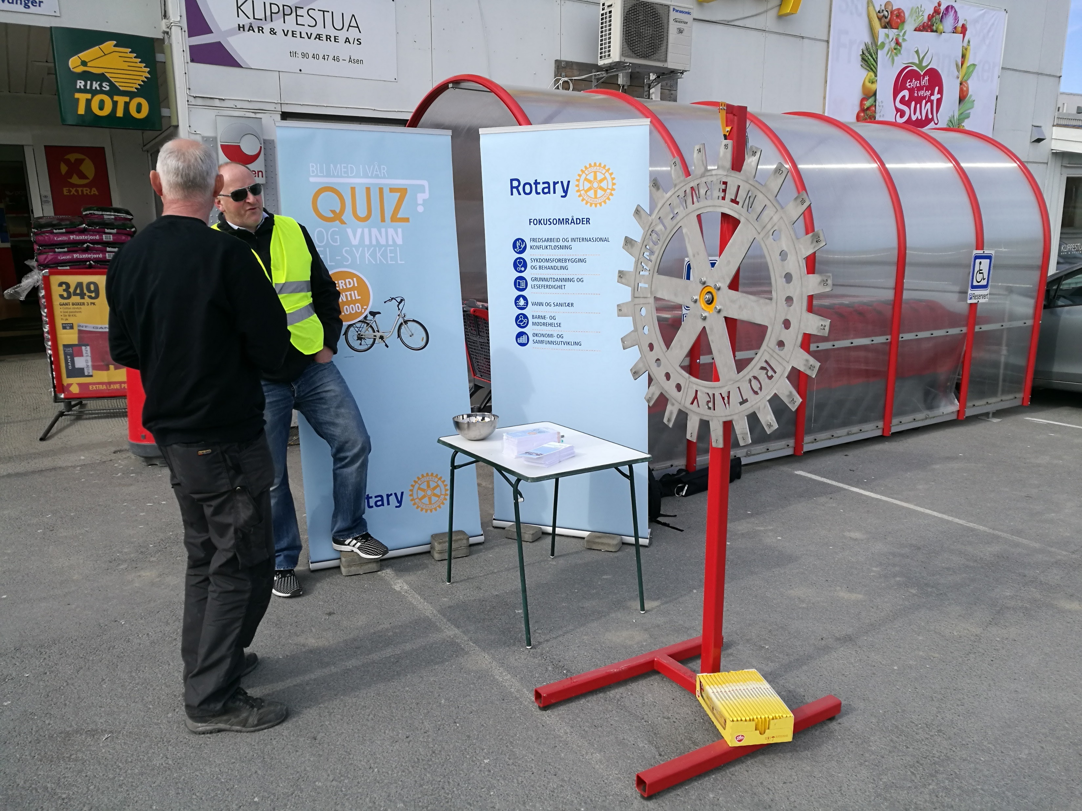
ROTARY-QUIZ 2021 – DISTRIKT 2275
Fra Rotary-Quiz 2017 – Åsen Rotaryklubb

Slide 11
PETS 2021

Slide 12
ROTARY-QUIZ 2021 – DISTRIKT 2275
ET TILBUD TIL ROTARYKLUBBER
- som vil markedsføre seg i lokalsamfunnet
MELD DERE PÅ SOM VERTSKAP FOR EN ROTARYQUIZ
KLUBBENE FÅR EPOST I LØPET AV UKE 12/2021
MELD INTERESSE VED Å BENYTTE QR-KODEN, - eller
SEND EPOST TIL terje@gaarden.as
QR-KODE FOR BESTILLING AV MATERIELL
DISTRIKTET SENDER TIL KLUBBEN
AKSJONSPERIODE: 1.MAI – 17.JULI 2021
FRIST FOR PÅMELDING: 12.APRIL

